Slide 1


Day1: Flash MLA
深度解读
ZOMI

Slide 2
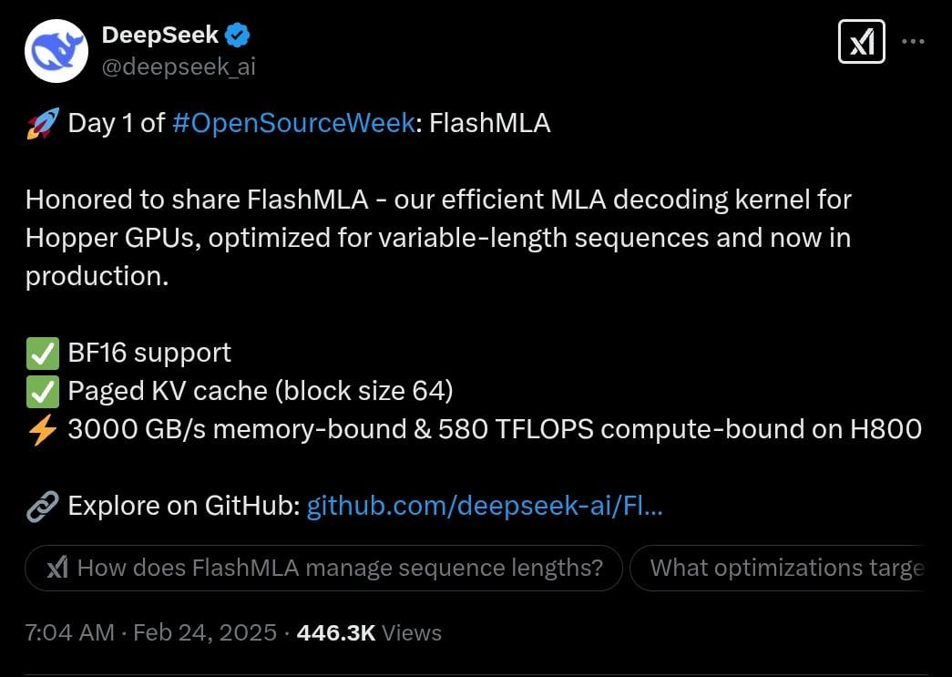

Slide 3
DeepSeek 开源 Flash-MLA
Flash-MLA 适用于 Hopper GPU 高效 MLA 内核，针对可变长度序列服务进行优化。速度在 H800 SXM5 GPU 上具有 3000 GB/s 内存速度 & 580 TFLOPS 计算上限。
FlashMLA Github 开源地址：https://github.com/deepseek-ai/FlashMLA
本 PPT 开源：https://github.com/chenzomi12/AIInfra/tree/main/06AlgoData
夸克链接：https://pan.quark.cn/s/374bc7960241（代码、论文、注释）

Slide 4

视频目录大纲
DeepSeek V2：MLA 论文解读
DeepSeek V2：MLA 原理概况
Flash MLA：代码注释与解读
思考与小结

Slide 5
01
DeepSeek V2：MLA 论文解读

Slide 7
02
DeepSeek V2： MLA 原理概况

Slide 8
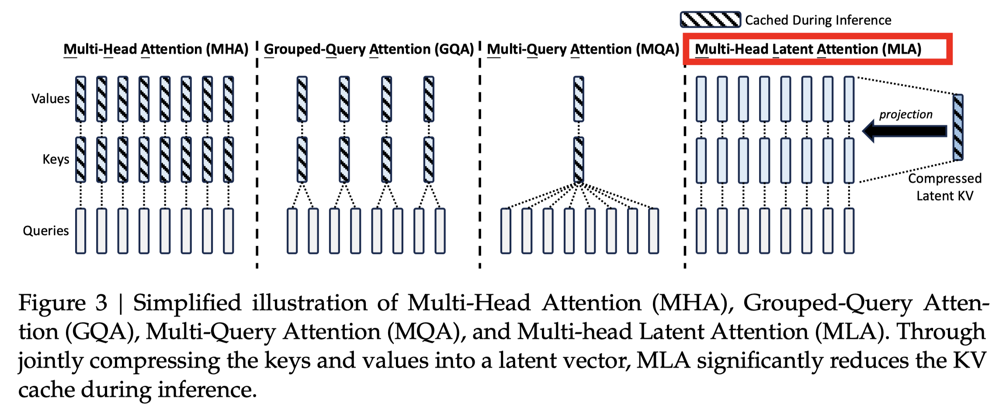
Vision Guild of MLA

Slide 9
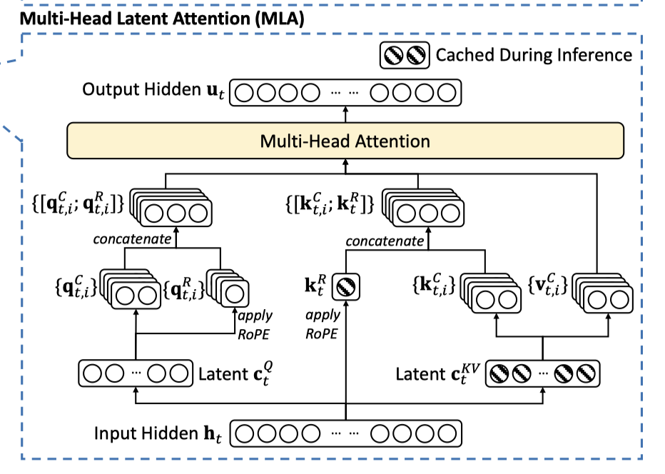
Vision Guild of MLA

Slide 10
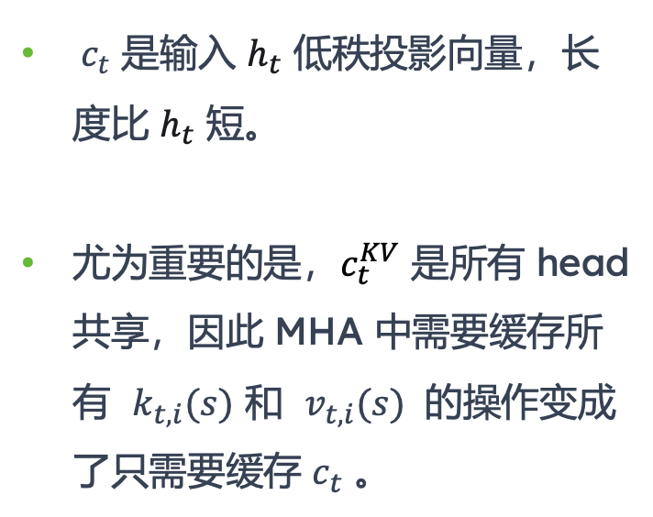
Vision Guild of MLA
$c_{t}$ 是输入 $h_{t}$ 低秩投影向量，长度比 $h_{t}$ 短。
尤为重要的是，$c_{t}^{KV}$ 是所有 head 共享，因此 MHA 中需要缓存所有 $k_{t,i}(s)$ 和 $v_{t,i}(s)$ 的操作变成了只需要缓存 $c_{t}$ 。

Slide 11
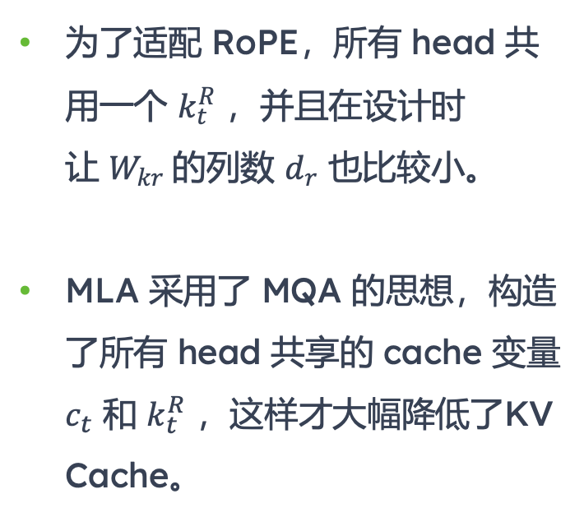
Vision Guild of MLA
为了适配 RoPE，所有 head 共用一个 $k_{t}^{R}$ ，并且在设计时让 $W_{kr}$的列数 $d_{r}$ 也比较小。
MLA 采用了 MQA 的思想，构造了所有 head 共享的 cache 变量 $c_{t}$ 和 $k_{t}^{R}$ ，这样才大幅降低了KV Cache。

Slide 12
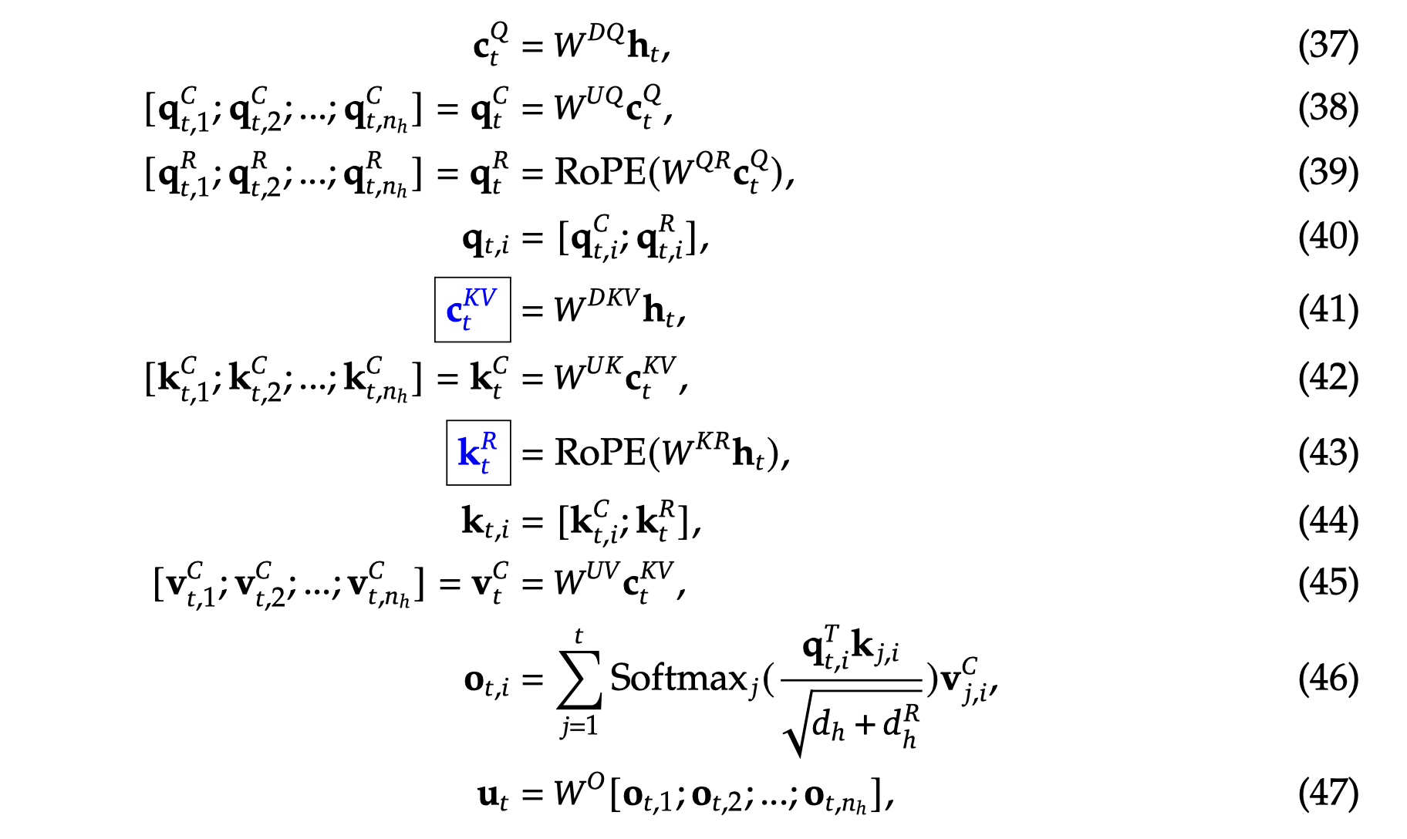
Full Formulas of MLA

Slide 13

Full Formulas of MLA
每个Transformer层，只缓存蓝框向量： $c_{t}^{KV}$ 和 $k_{t}^{R}$ ：

Slide 14
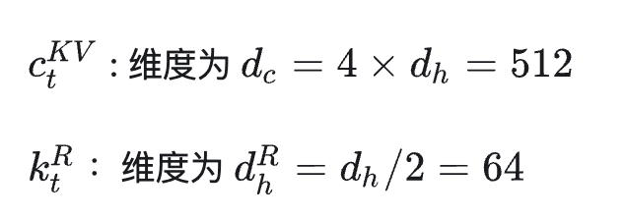


Full Formulas of MLA
每个Transformer层，只缓存蓝框向量： $c_{t}^{KV}$ 和 $k_{t}^{R}$ ：
$d_{h}$：单个 head 向量维度
$d_{c}$：MLA 低秩压缩的维度

Slide 15
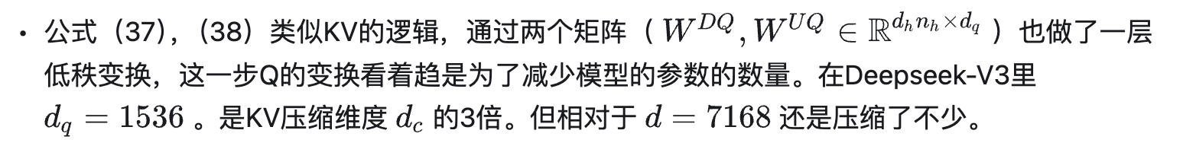
Full Formulas of MLA
每个Transformer层，只缓存蓝框向量： $c_{t}^{KV}$ 和 $k_{t}^{R}$ ：

Slide 16
Full Formulas of MLA
每个Transformer层，只缓存蓝框向量： $c_{t}^{KV}$ 和 $k_{t}^{R}$ ：

Slide 17
Full Formulas of MLA
每个Transformer层，只缓存蓝框向量： $c_{t}^{KV}$ 和 $k_{t}^{R}$ ：

Slide 18
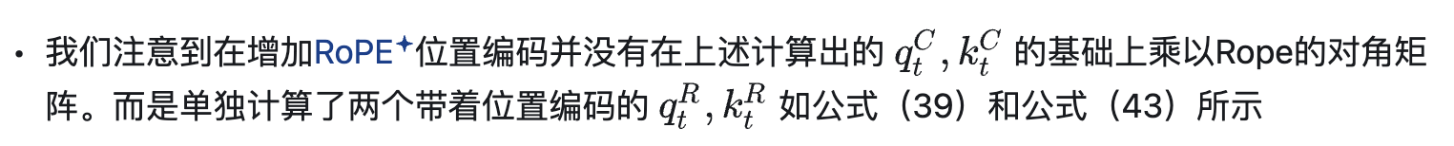
Full Formulas of MLA
每个Transformer层，只缓存蓝框向量： $c_{t}^{KV}$ 和 $k_{t}^{R}$ ：

Slide 19
Full Formulas of MLA
每个Transformer层，只缓存蓝框向量： $c_{t}^{KV}$ 和 $k_{t}^{R}$ ：

Slide 20
03
Flash MLA：
代码注释与解读

Slide 21
flash_fwd_mla_kernel.h
共享内存布局优化：
根据输入数据的维度选择合适的共享内存布局，以优化内存访问模式。
矩阵乘法和 Softmax 计算：
实现高效的矩阵乘法和 Softmax 计算，支持因果掩码（Causal Mask）和分块计算。
Split-K 优化：
通过 Split-K 将计算任务分配到多个线程块中，提高并行度和计算效率。
结果存储：
将计算结果存储到全局内存或中间缓存中，支持 Split 和非 Split 的存储策略。

Slide 22
End
总结与思考

Slide 23
优化特性
分页KV缓存管理：
针对长序列推理中显存碎片严重问题，Flash-MLA 实现基于 64-block Paged KV Cache，极大提高了显存利用率，缓解内存访问瓶颈。
异步内存拷贝：
利用 NVIDIA Hopper SM90 架构特性，借助 Tensor Memory Accelerator (TMA) 异步内存拷贝指令，实现显存（HBM/GDDR）到 SRAM 零拷贝传输，接近理论峰值带宽。
双模式执行引擎：
为适应不同输入序列长度场景，Flash-MLA 采用动态负载均衡算法，设计了双缓冲模式，短序列下采用计算优先模式，长序列下采用内存优先模式，使得整体延迟大幅降低。

Slide 24
Question
Flash MLA 主要提供推理（前向）在 Hopper 架构加速，未来会被支持异构推理框架集成。
那么这对推理框架意味着什么呢？对中间加速库/推理框架的公司有哪些启示？
对算力的到底是利好还是什么格局呢？

Slide 25
引用与参考
FlashMLA Github 开源地址：https://github.com/deepseek-ai/FlashMLA
本 PPT 开源：https://github.com/chenzomi12/AIInfra/tree/main/06AlgoData
夸克链接：https://pan.quark.cn/s/374bc7960241（代码、论文、注释）

